Slide 1
SPICE UP YOUR TEACHING KURS METODYCZNY DLA NAUCZYCIELI JĘZYKÓW OBCYCH

Slide 2
KURS ODBYŁ SIĘ W SZKOLE:

Slide 3
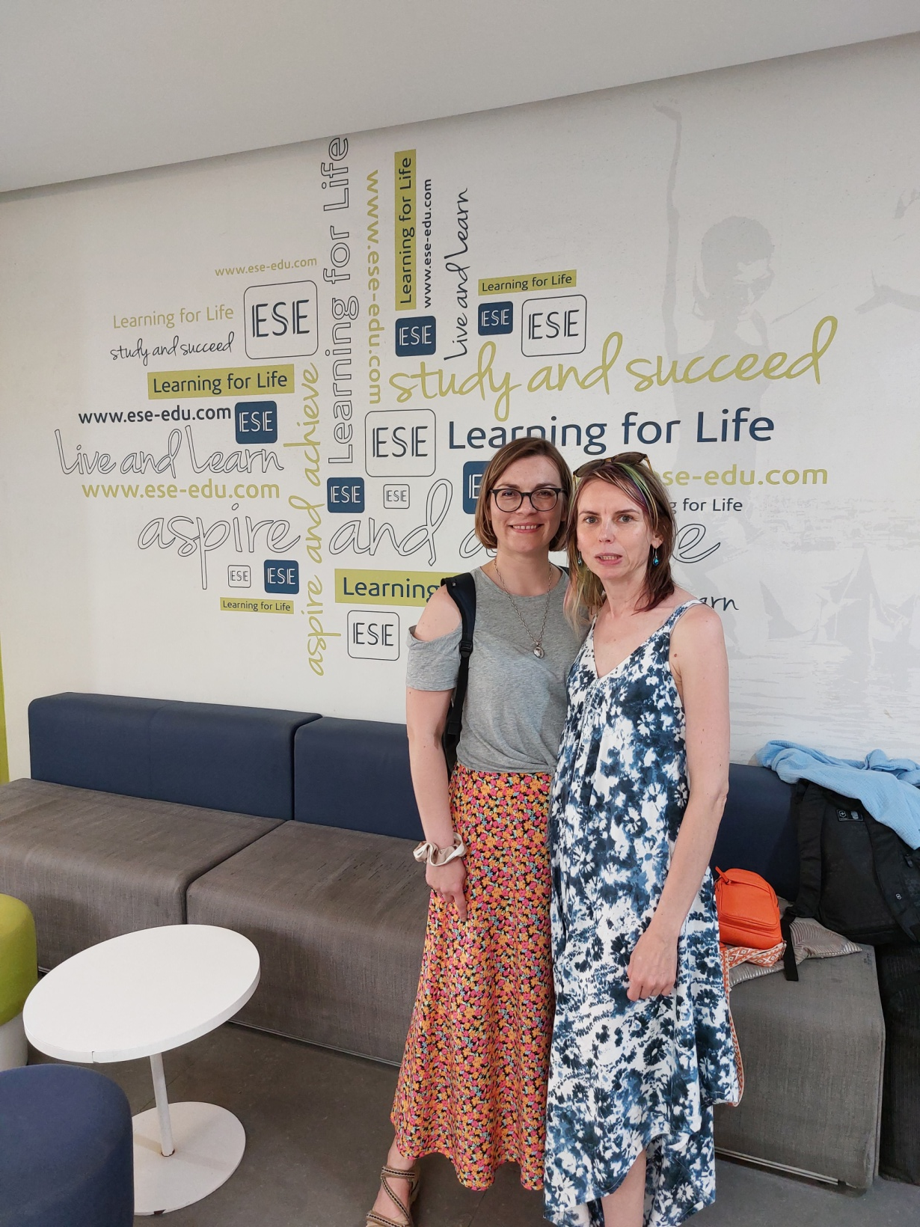
ESE MALTA
EUROPEJSKA SZKOŁA
JĘZYKA ANGIELSKIEGO

Slide 4
SZKOLENIE OBJĘŁO KILKA BLOKÓW TEMATYCZNYCH:
STYLE
UCZENIA
POWRÓT DO DYKTANDA
RODZAJE INTELIGENCJI
WG GARDNERA
WYKORZYSTANIE KOMPUTERA
I ZASOBÓW INTERNETU
MUZYKA
W NAUCE JĘZYKA
KOLOKACJE
KLOCKI
QUISENAIRE’A
EDUKACJA
KOOPERATYWNA
OPOWIADANIA

Slide 5
cheneen

Slide 6
POBUDZAJĄ WYOBRAŹNIĘ
ZACHĘCAJĄ DO KOMUNIKACJI
SĄ FORMĄ ZABAWY
PRZYDATNE DO ZAPAMIĘTYWANIA ZASAD GRAMATYCZNYCH
SYMBOLIZUJĄ DOŚWIACZENIA OSOBISTE

Slide 7
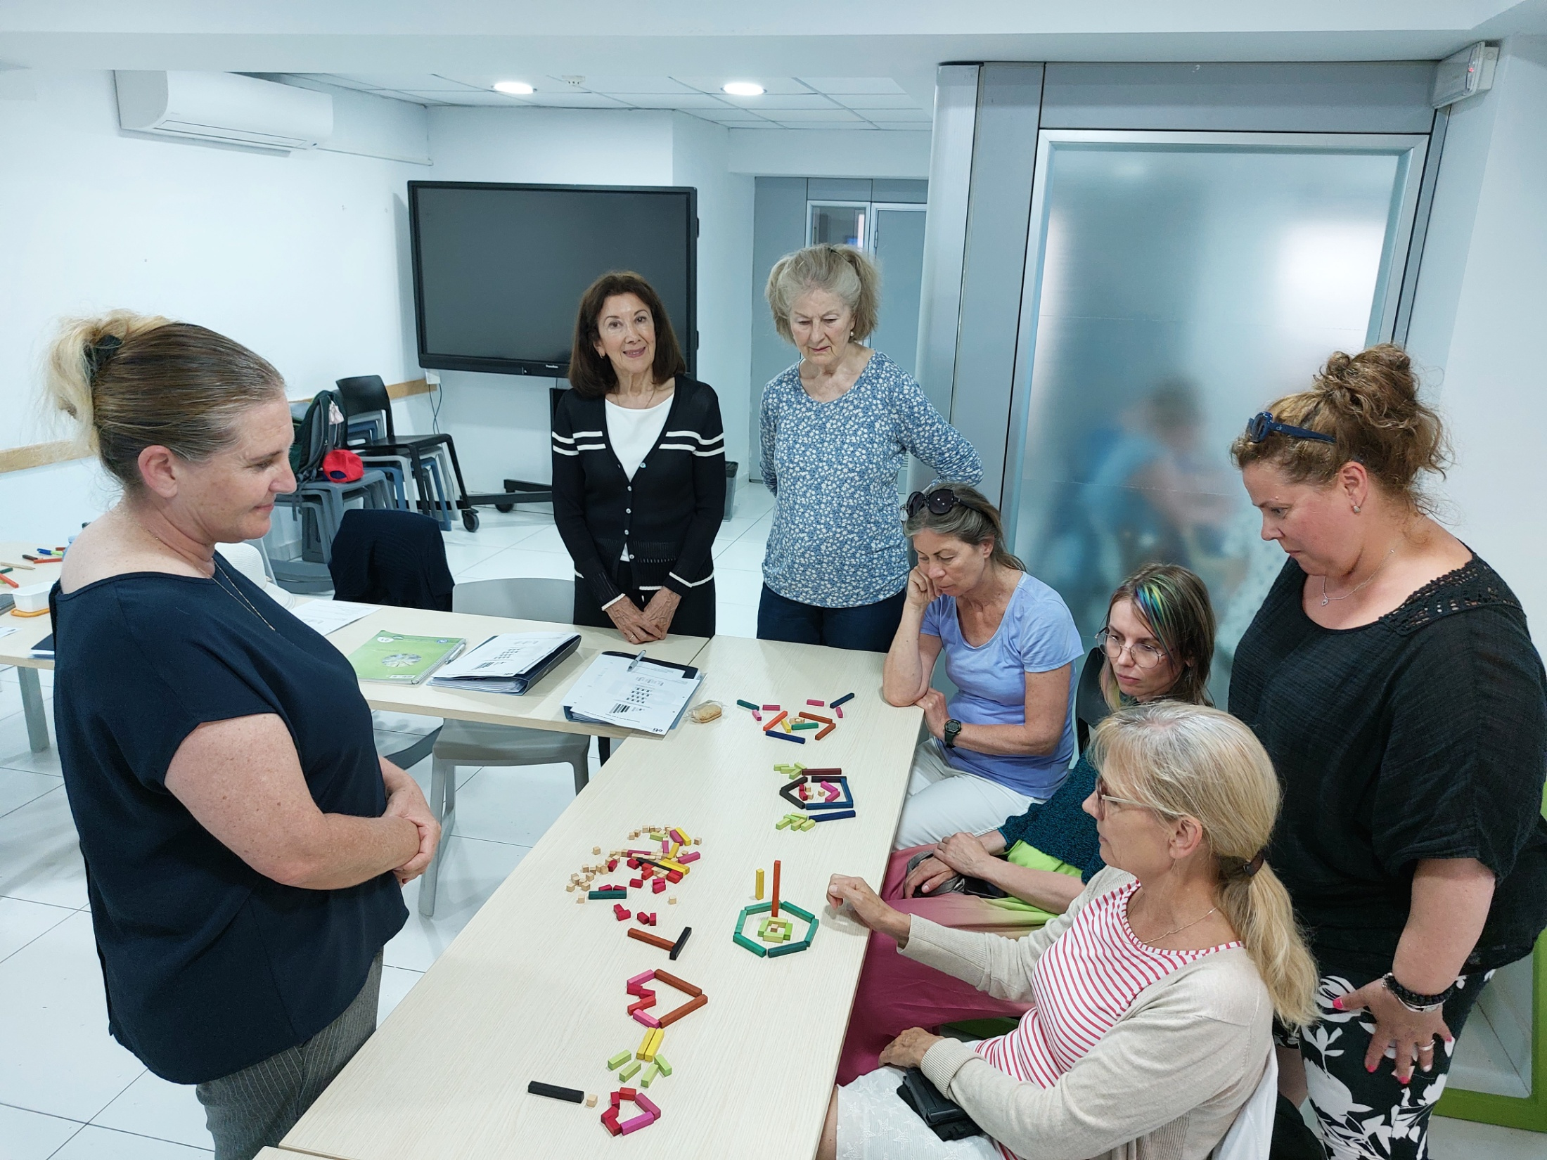

Slide 8
DZIELENIE SIĘ DOŚWIADCZENIAMI
KOMUNIKACJA
POZNAWANIE SIEBIE

Slide 9
WDROŻENIE NOWYCH METOD
W SZKOLE

Slide 10
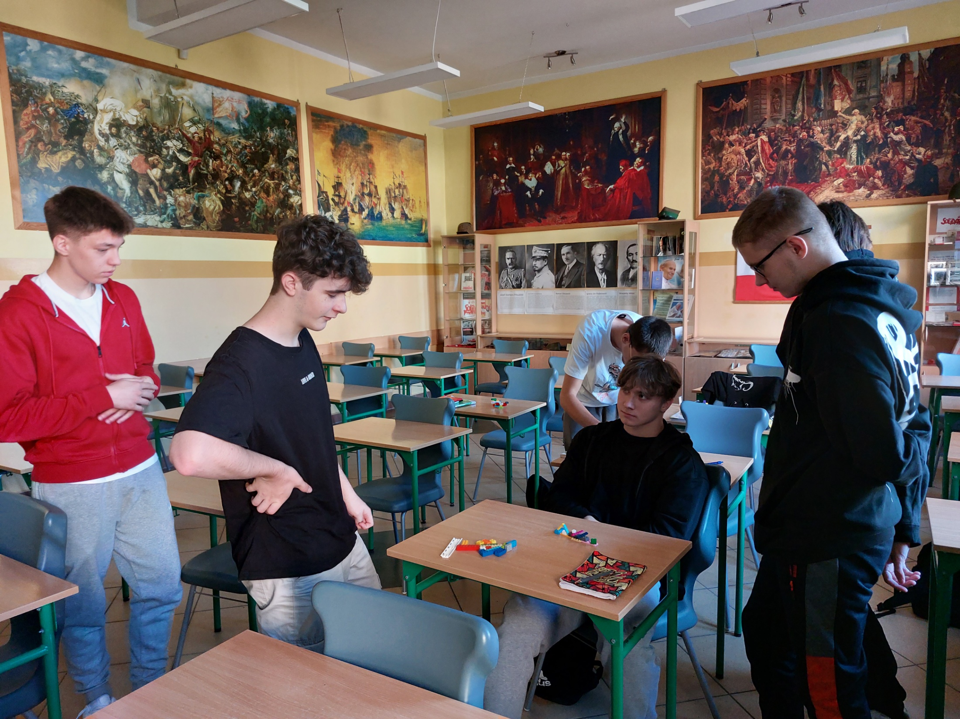
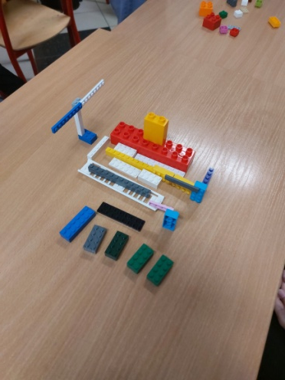
GUIDED
VISUALISATION

Slide 11
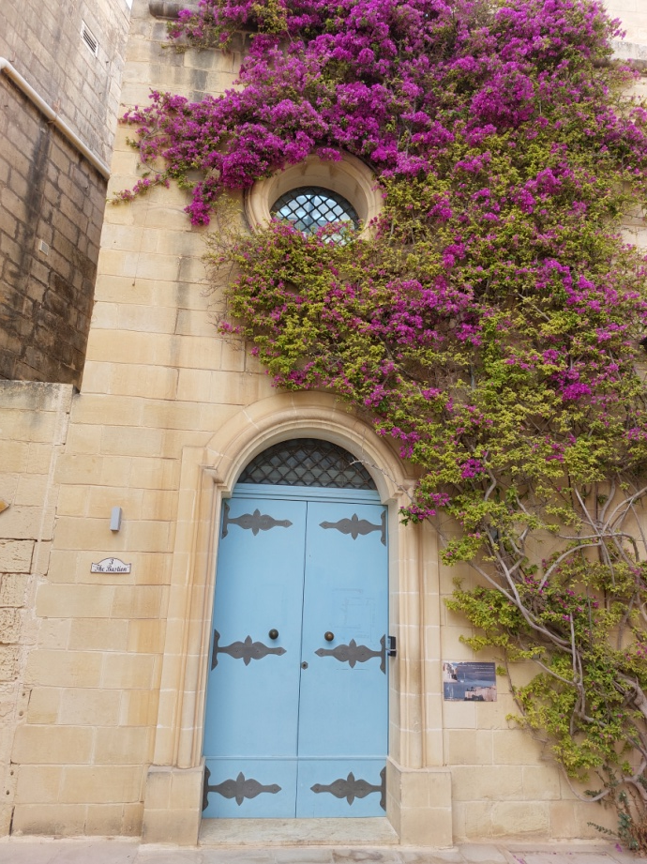
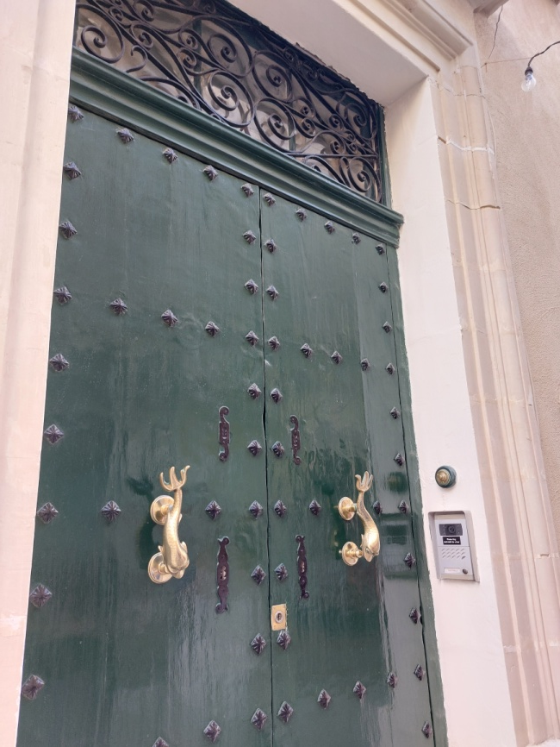
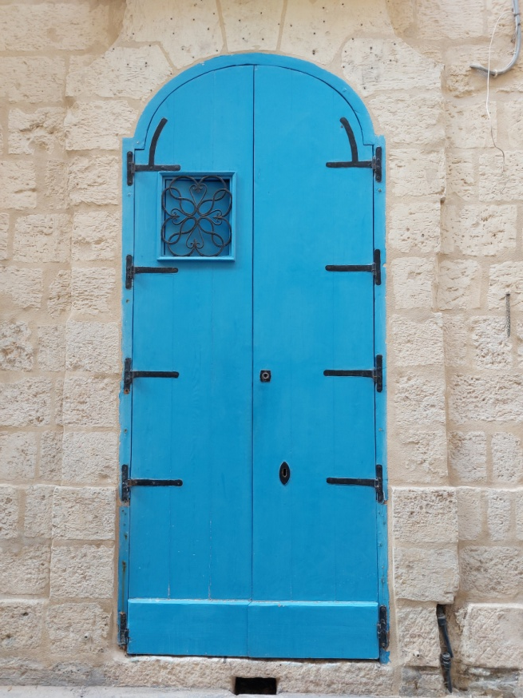
DYKTANDO

Slide 12
DYKTANDO
ROZUMIENIE
ZE SŁUCHU
POPRAWIANIE BŁĘDÓW
MALOWANE
SZALONE
ZABAWA
WSTĘP DO DYSKUSJI
SZYBKIE
KONTROLOWANE
ĆWICZENIE PISOWNI
SKUPIENIE
UWAGI
INTERAKTYWNE
BIEGANE

Slide 13
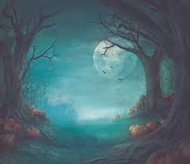
PIOSENKI, FILMIKI, OPOWIADANIA

Slide 14
APLIKACJE I PRZYDATNE STRONY
KAHOOT
BIOGRAPHY.COM
GAMES TO LEARN ENGLISH
QUIZZIZ
TEST-ENGLISH
TRUE TUBE

Slide 15
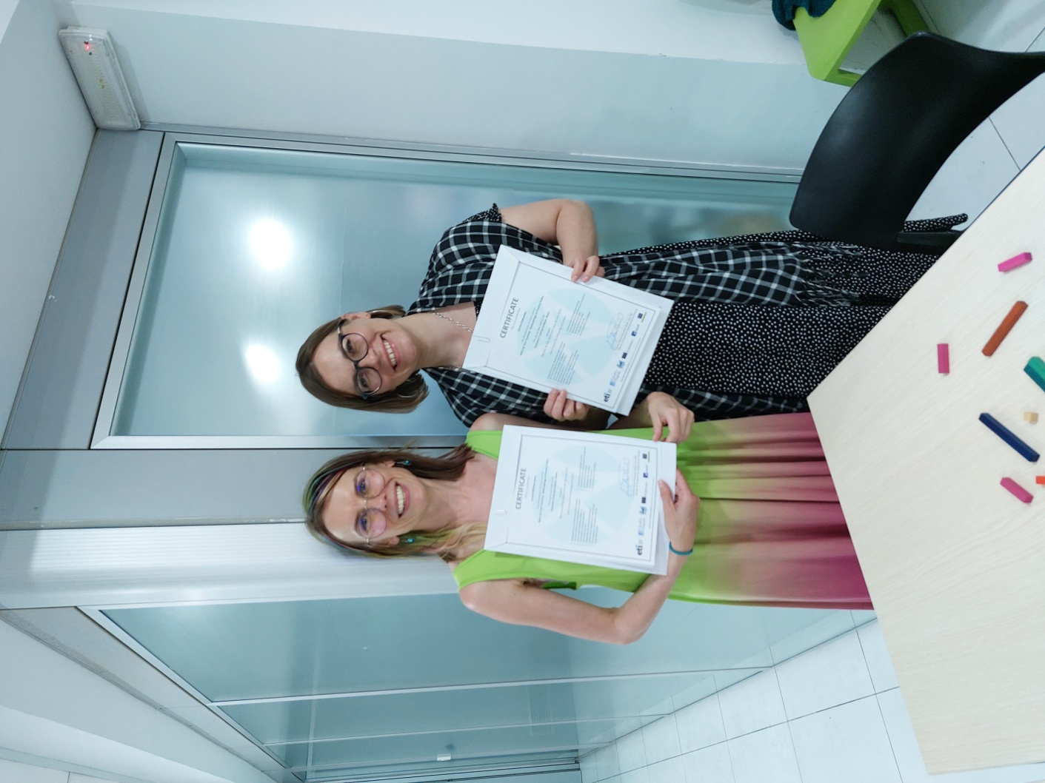

Slide 17
PROGRAM KULTUROWY, ZWIEDZANIE I INTEGRACJA

Slide 18
VALETTA

Slide 19
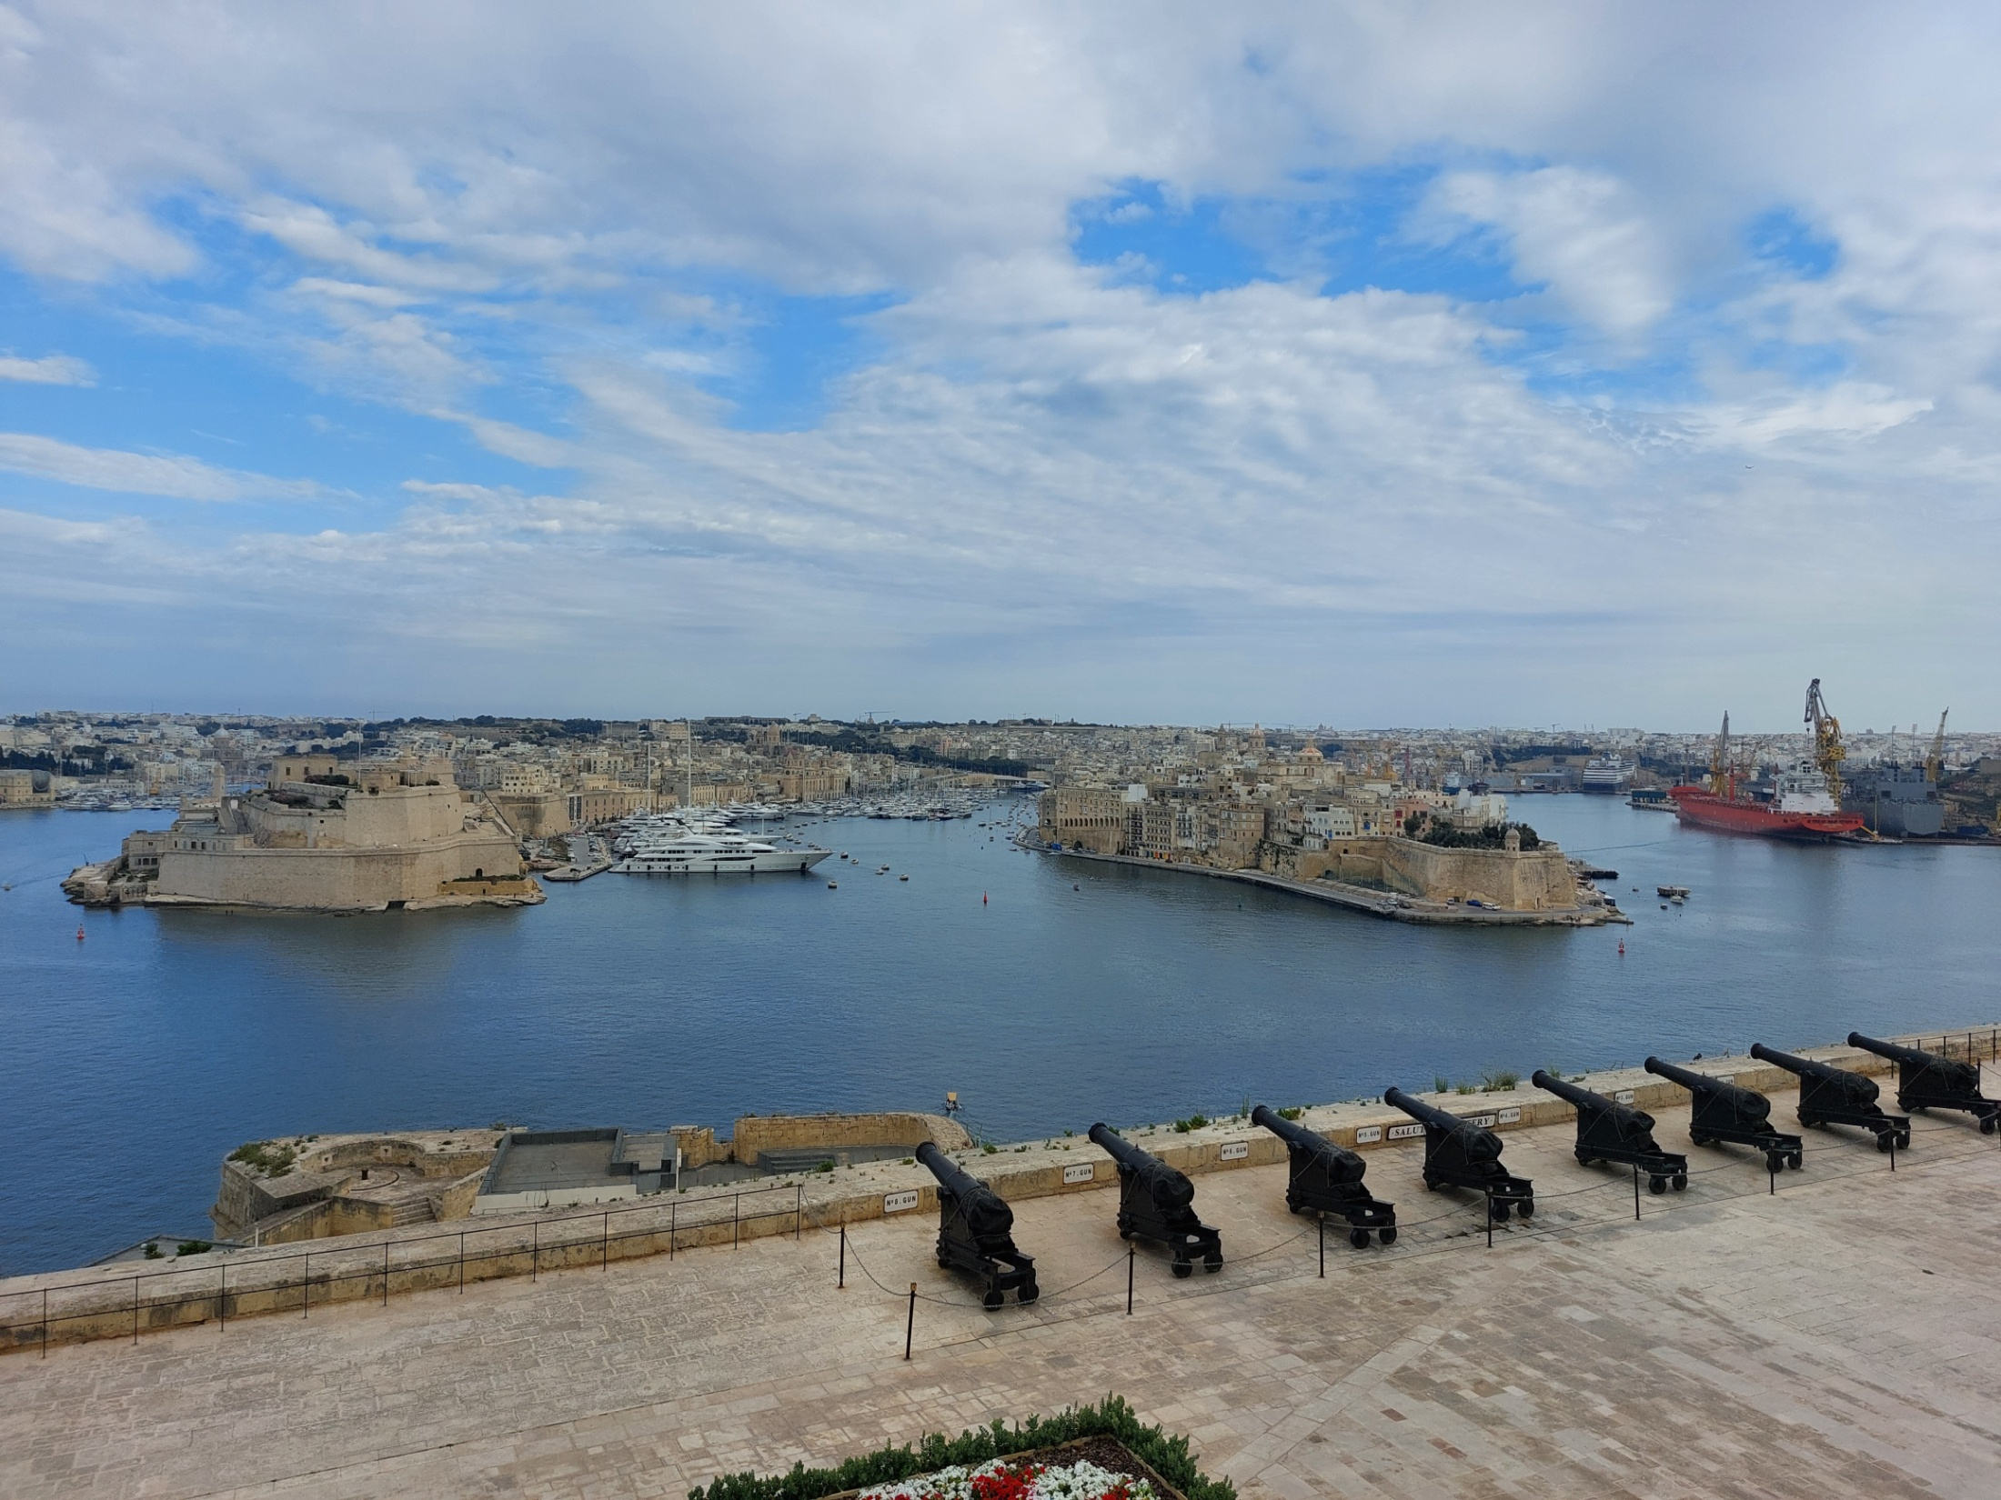
VALETTA I TRZY MIASTA

Slide 20
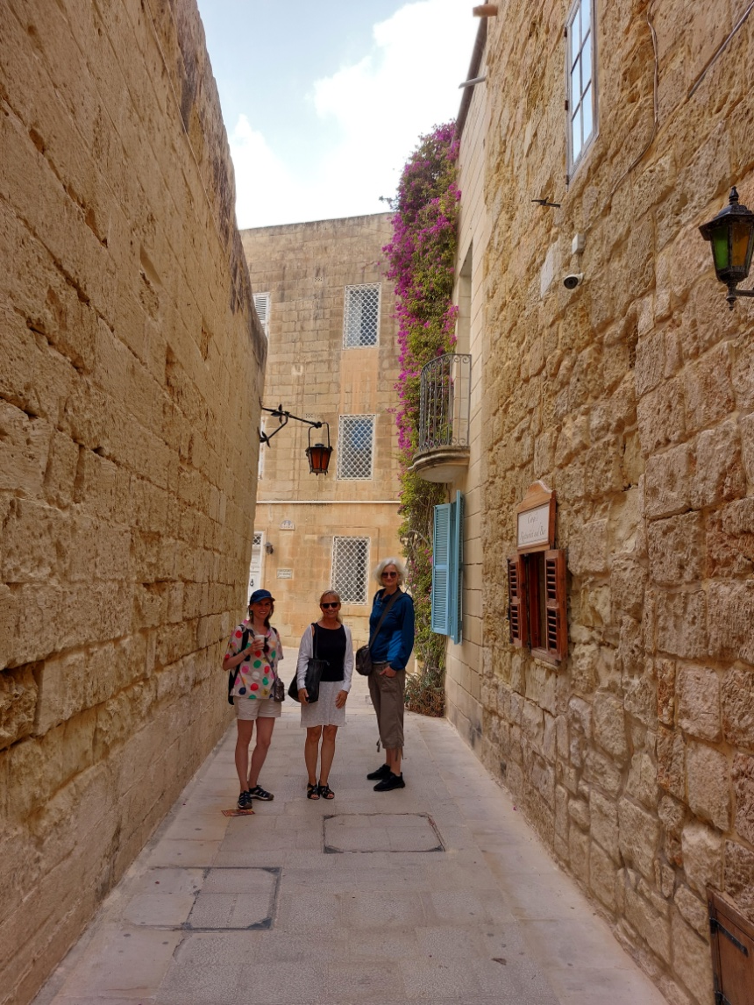
MDINA

Slide 21
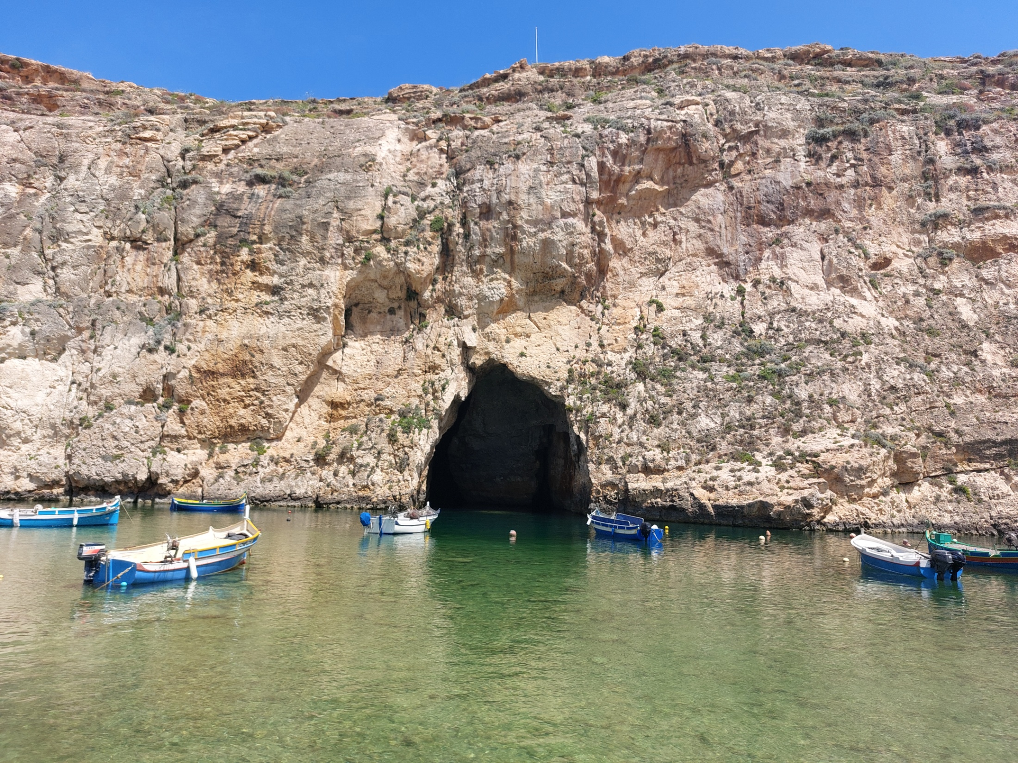
GOZO

Slide 22
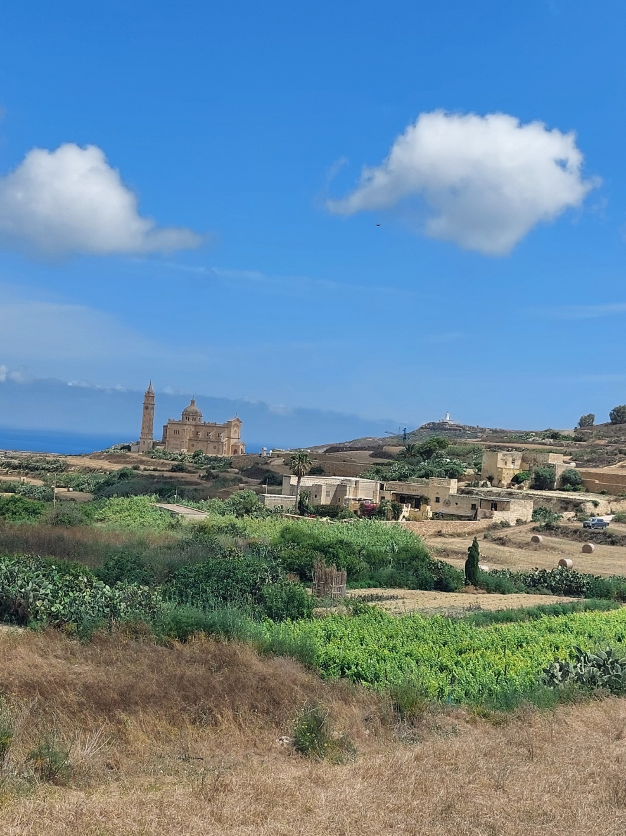
ZAOKA XLENDI
BAZYLIKA TA’PINU

Slide 23
ROZMOWY I COŚ DLA PODNIEBIENIA

Slide 24
POLECAMY KURSY ERASMUS + NA MALCIE!
ZYSKUJESZ NOWE DOŚWIADZCZENIA, NOWE POMYSŁY, NOWYCH PRZYJACIÓŁ.
A DO TEGO ĆWICZYSZ JĘZYK W KRAJU ANGLOJĘZYCZNYM!

Slide 25
DZIĘKUJEMY ZA UWAGĘ!
Dorota Sutkowska
Lucyna Bielińska-Sytek

